Slide 1
Notes:
Till bildserien hör en skriven bön ”Bön för stora och små” Senegal.

Slide 2
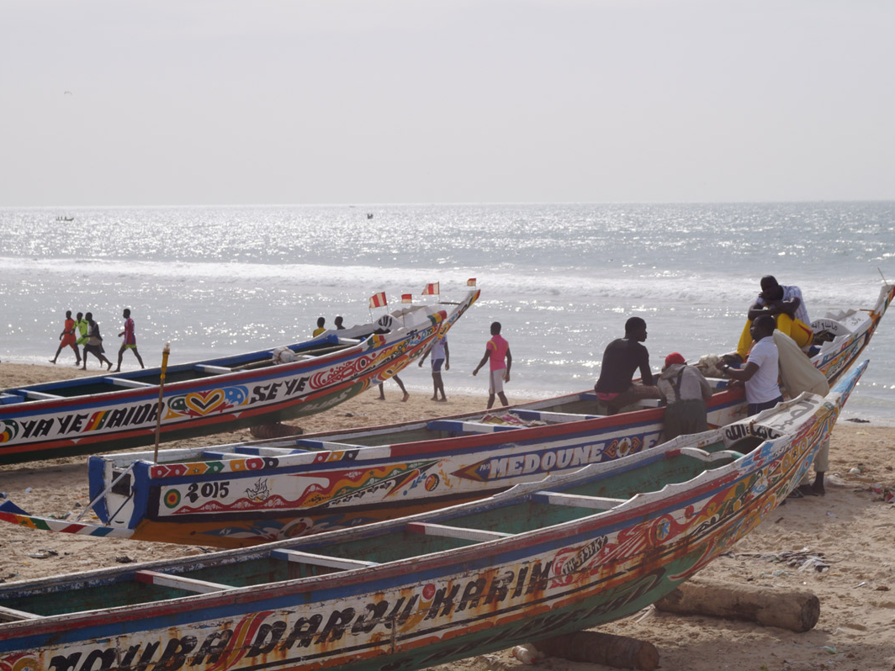
Presentaation väliotsikko

Slide 3
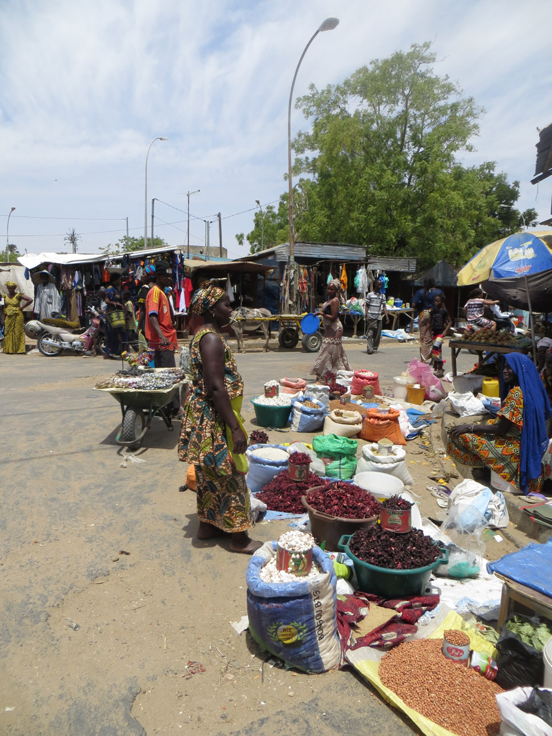
Presentaation väliotsikko

Slide 4
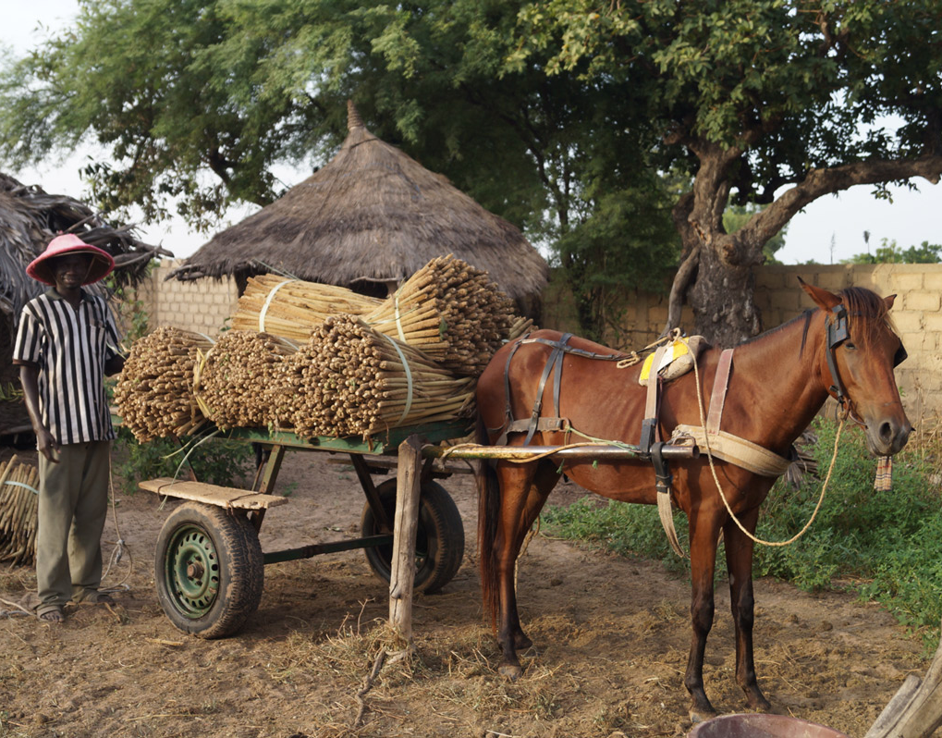
Presentaation väliotsikko

Slide 5
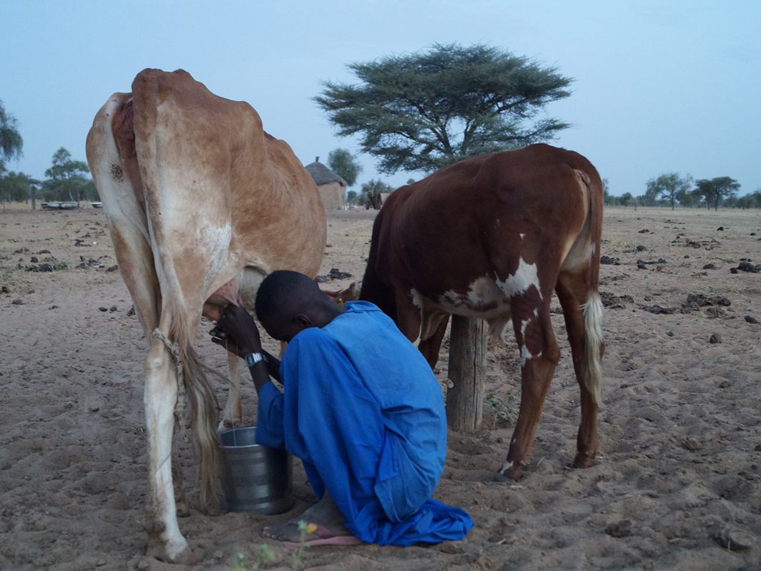
Presentaation väliotsikko

Slide 6
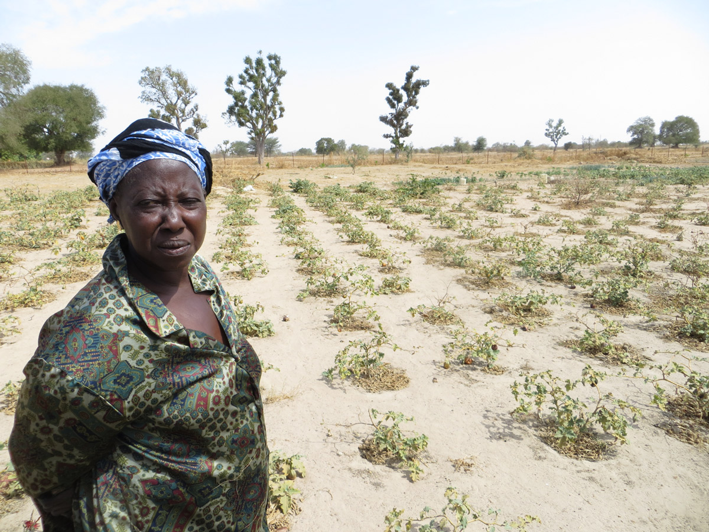
Presentaation väliotsikko

Slide 7
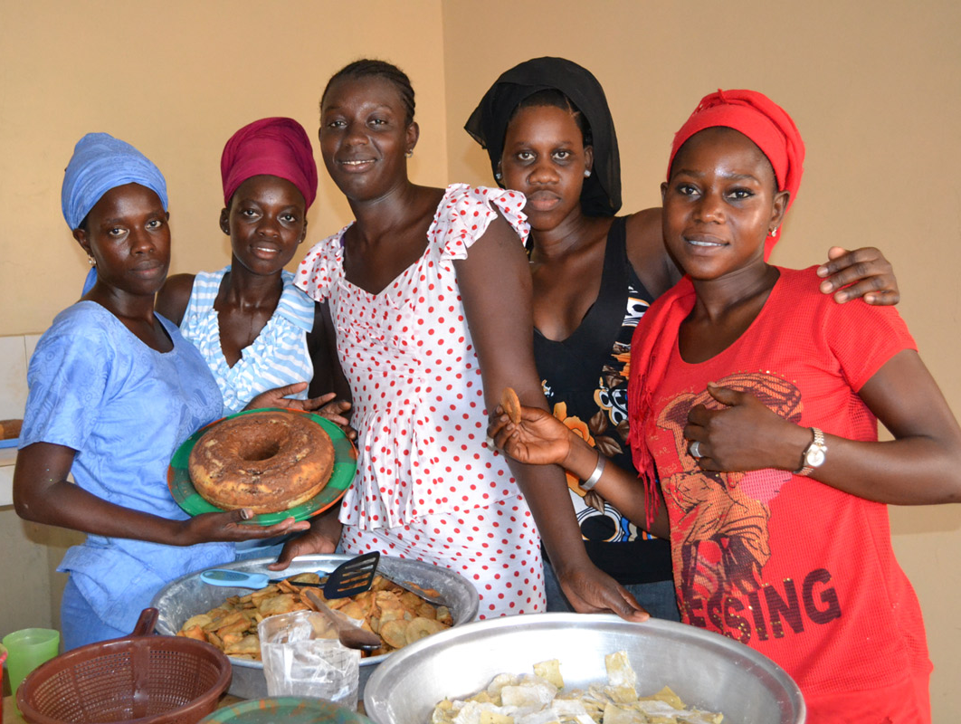
Presentaation väliotsikko

Slide 8
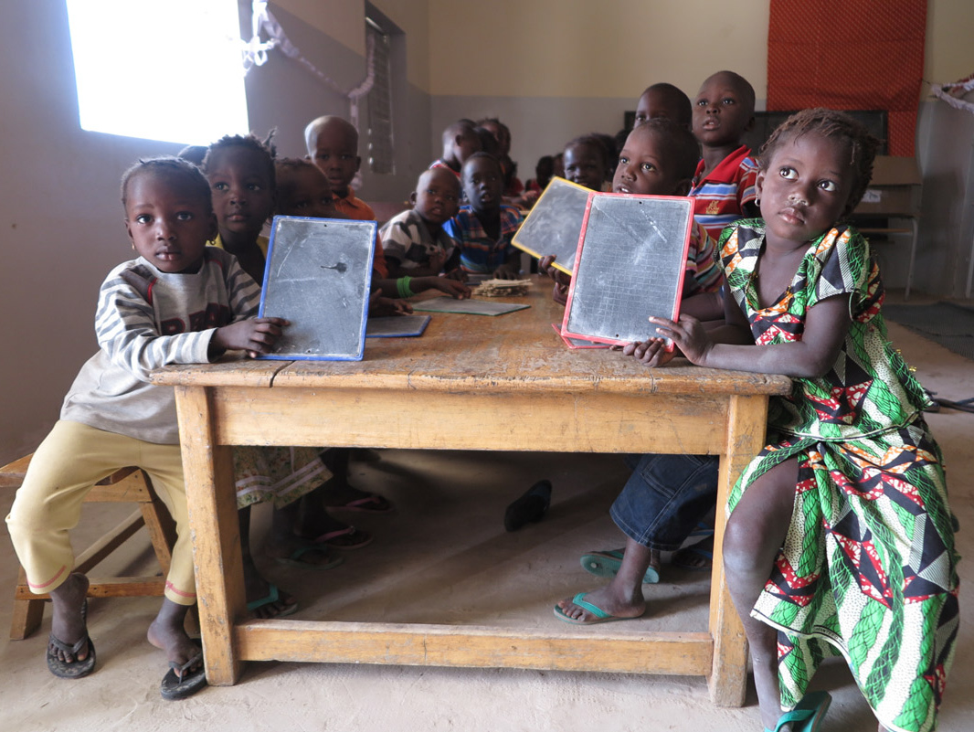
Presentaation väliotsikko

Slide 9
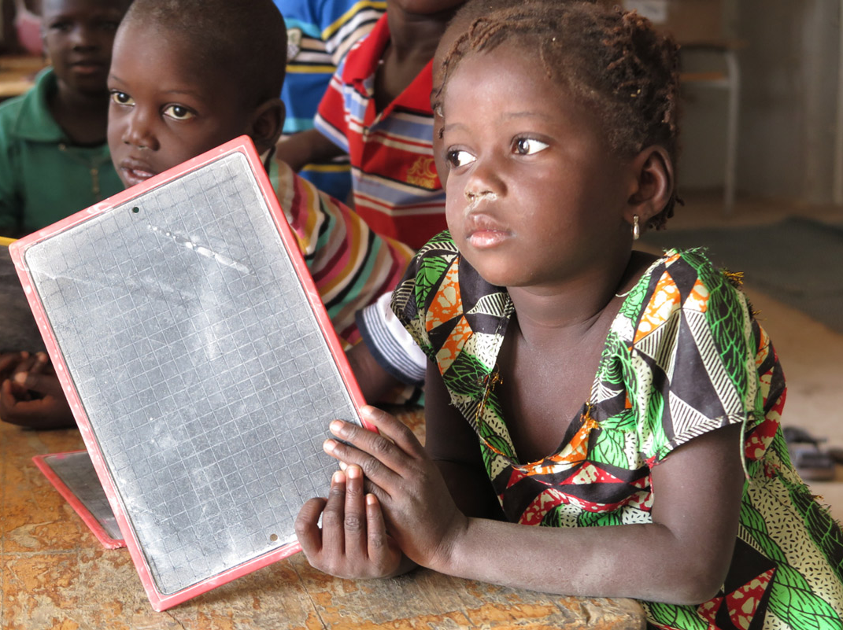
Presentaation väliotsikko

Slide 10
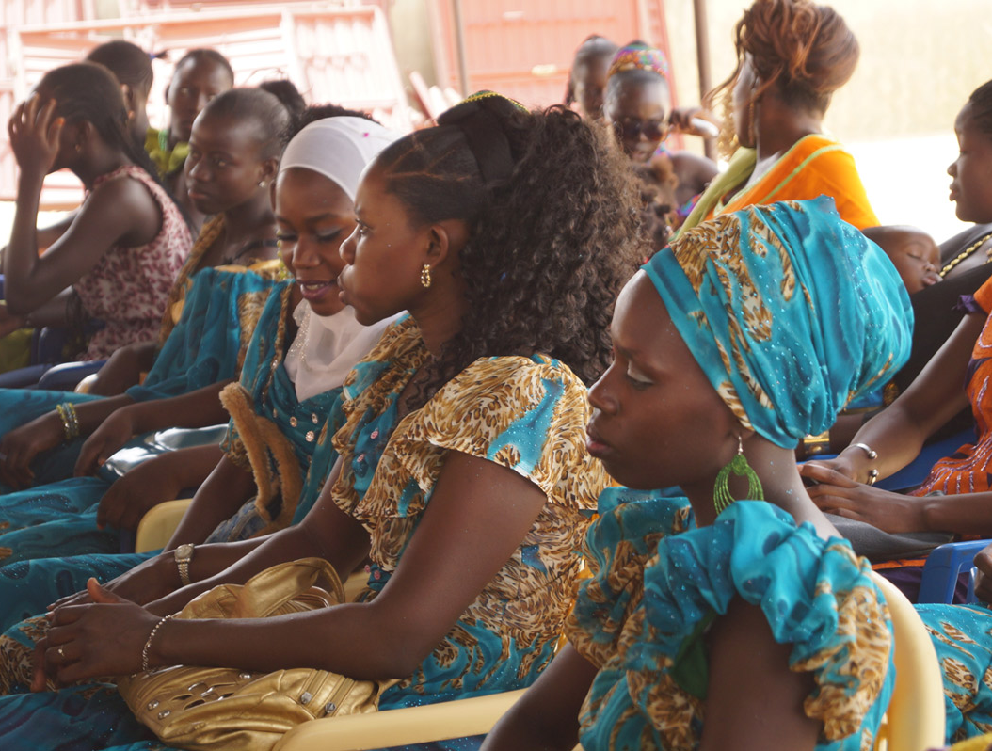
Presentaation väliotsikko

Slide 11
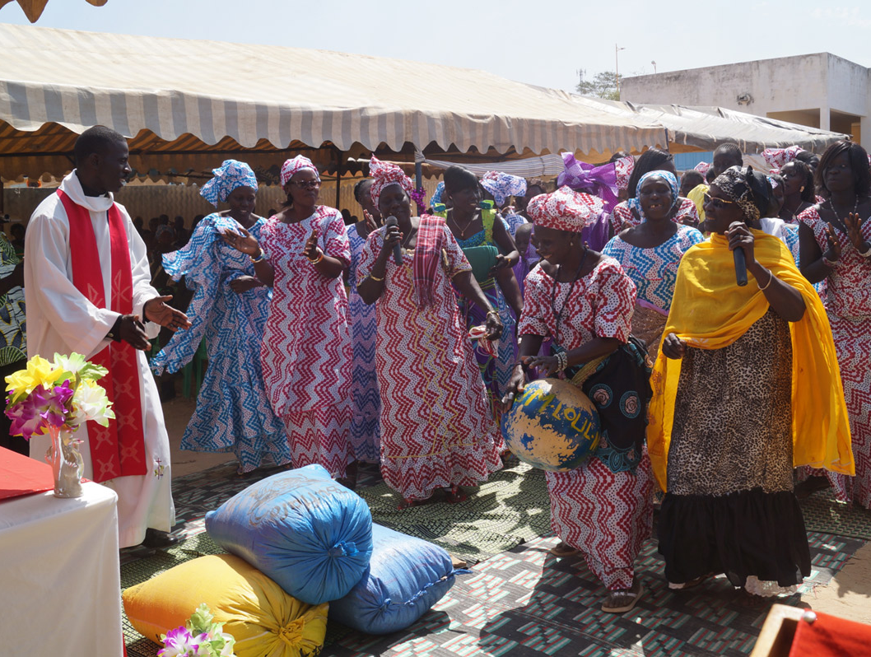
Presentaation väliotsikko

Slide 12
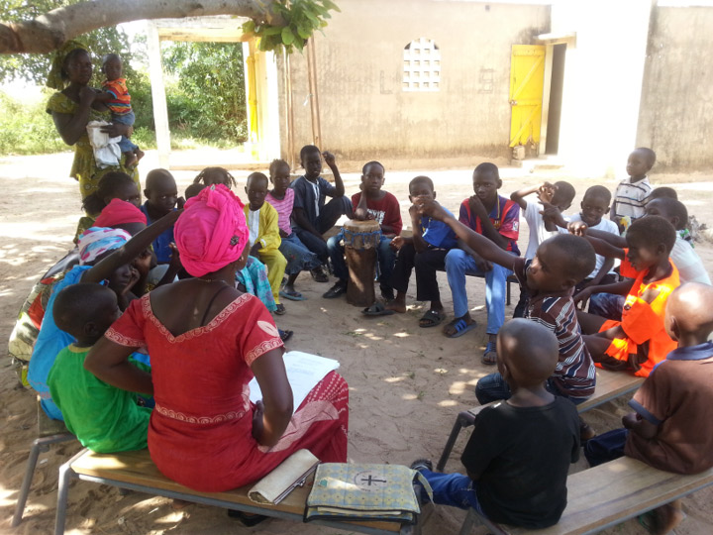
Presentaation väliotsikko

Slide 13
bild på församlingens missionär

